Slide 1
APOYADOS EN
CRISTO

Slide 2
APOYADOS EN CRISTO
Las grandes religiones del mundo, tienen su base de apoyo:
su base de apoyo es en quien creen,
su fundador

Slide 3
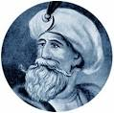
Los musulmanes.
MAHOMA:
Nació en La Meca, el 26 de abril de 562, d, C. y murió en la localidad de Medina en Arabia saudita el 8 de junio del 632. d, C.
Fue enterrado en el patio de su casa, que luego se convirtió en la Mezquita del Profeta o Mezquita Masjid al-Nabawi, la segunda en importancia después de la de La Meca, hacia la que se inclinan los musulmanes al rezar.

Slide 4
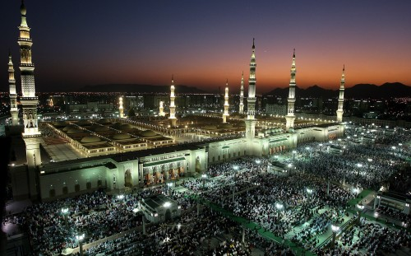
La tumba de Mahoma.
Estos dos lugares son los principales sitios de peregrinaje para conmemorar su natalicio y sepultura, siendo la principal la meca donde se congregan cada año unos 3 millones de musulmanes venidos de todo el mundo.
Mahoma , según la ONU cuenta con 1.678´442.000 adeptos, estadística de (1.998), siendo la tercera religión más grande del mundo.

Slide 5
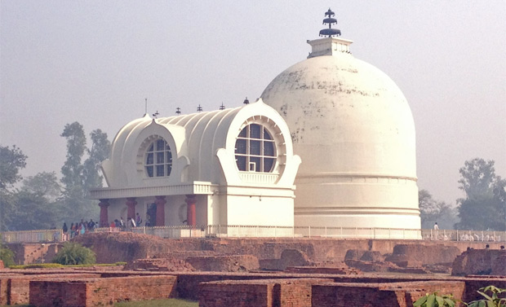
LOS BUDISTAS
BUDA GAUTAMA:
Fue el fundador de la religión budista y el hinduismo.
Buda nació en Kapilavstu al Sur del Nepal en el año 563 a. C., Murió en el año 483 a. C.
Cuenta con 1691 millones de adeptos en el mundo. Es la segunda religión más grande del mundo.
Lugar donde murió Buda y fue sepultado.

Slide 6
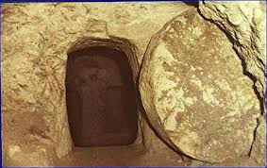
LA TUMBA DE CRISTO
La Biblia registra que Cristo nació en Belén, sin dar la fecha de su nacimiento, y murió en Jerusalén en el año 31 de 33.1/2 años. (Lea Luc.3:23; Dan.9:27, pp).
El primer día de la semana, María Magdalena fue de mañana, siendo aún oscuro, al sepulcro; y vio quitada la piedra del sepulcro (Lea Juan 20:1-8).

Slide 7
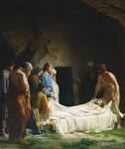
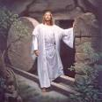

Según un estudio del Pew Forum Research Center, el 31% de la población mundial es cristiana: un total de 2.200 millones de personas. Siendo la religión más grande del mundo.
La Biblia registra que nuestro Señor Jesucristo murió, fue sepultado resucitó y ascendió al cielo a la vista de sus discípulos (lea Hechos 1:9).
(Lea Luc.23: 46, 50-55; 24:1-3).
Esto nos dice que tanto Mahoma como Buda están muertos. Pues no hay registro de su resurrección.

Slide 8
LA PREGUNTA ES ¿EN QUIEN APOYARNOS?
Apóyate solamente en Cristo, quien esta vivo en los cielos (lea Hechos 7:55).
Todos esos millones de personas, Hinduistas, budistas y musulmanes hacen sus peregrinaciones para visitar las tumbas bacías de Buda y Mahoma, pero nosotros sabemos que nuestro Salvador está vivo en el cielo como dijo Esteban, al lado de Su Padre.

Slide 9
Apóyate solamente en Dios como lo hizo David: Salmo 40:1-4, dice: «Pacientemente esperé a Jehová, Y se inclinó a mí, y oyó mi clamor.
  ² Y me hizo sacar del pozo de la desesperación, del lodo cenagoso; Puso mis pies sobre peña, y enderezó mis pasos.³ Puso luego en mi boca cántico nuevo, alabanza a nuestro Dios. Verán esto muchos, y temerán, Y confiarán en Jehová. ⁴ Bienaventurado el hombre que puso en Jehová su confianza…».
  Mi consejo es que te apoyes en Dios, no te desconectes de Él, no lo pierdas de vista.

Slide 10
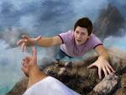
Lo que voy a decir, aquí no es para que piensen que estoy en contra de los lideres de la iglesia, no, pero no pongas tu mirada en ellos porque son solo seres humanos sujetos a fallas, porque el día que ellos fallen, tu te puedes desanimar.
Ellos están luchando como lo hacemos tu y yo por hacer la voluntad de Dios. Apóyate en Cristo Jesús.

Slide 11
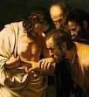
Juan 20:19-21, dice: Cuando llegó la noche de aquel mismo día, el primero de la semana, estando las puertas cerradas en el lugar donde los discípulos estaban reunidos por miedo de los judíos, vino Jesús, y puesto en medio, les dijo: Paz a vosotros.
20 Y cuando les hubo dicho esto, les mostró las manos y el costado. Y los discípulos se regocijaron viendo al Señor.
21 Entonces Jesús les dijo otra vez: Paz a vosotros. Como me envió el Padre, así también yo os envío.

Slide 12
Analicemos detenidamente estos tres versículos:
1). «Aquél mismo día»; ¿A cual día se refiere? Sin duda que hace referencia al mismo día que ellos fueron a la tumba y no lo encontraron allí porque había resucitado, cosa que no ha sucedido non Mahoma ni con Buda.
2). «Los discípulos estaban juntos». Es interesante notar que la muerte de Jesús los había acercado los unos a los otros, ya no discutían cual de ellos sería más importante, lo cual era una señal de conversión.

Slide 13
3). Ellos no estaban reunidos celebrando la resurrección de Jesús por cuanto (Marcos 16:11, 13 y Luc.24:11), dice que no habían creído que Él hubiese resucitado. Estaban reunidos por «miedo a los judíos», miedo a que también fuesen ejecutados como lo intentaron hacer con pedro (lea Mat.26:69-74).
  4). En esta ocasión Jesús hizo algo extraordinario: Estando «las puertas cerradas», sin que nadie le abriese, se presentó en medio de ellos, ¿Cómo lo hizo? ¡Yo no se!

Slide 14
5). Jesús se dirige a sus discípulos con las palabras: «Paz a vosotros», con el fin de infundirles paz y tranquilidad, en esta ocasión en que se encontraban profundamente estresados, y llenos de temor.
    Las estadísticas demuestran que la mayor causa de mortalidad en el mundo no son las enfermedades como el cáncer o el sida sino el estrés.

Slide 15
6). Con el fin de darles la seguridad de que realmente Él era, «Les mostró las manos y el costado» donde estaban las señales de los clavos. Y el texto dice: «Y los discípulos se alegraron de ver al Señor».
7). Jesús del dijo otra vez: «Paz a vosotros». Es sumamente interesante notar que la paz a la que se refiere Él Señor, es otorgada únicamente a «Vosotros», los que creen en Él.
8). Ahora les encomienda, después de su resurrección, la misión de predicar el evangelio a otros: «Como me envió el Padre, así también yo os envío». Por tanto tu deber y el mío es el de predicar el mensaje de salvación.

Slide 16

9). Luego, sopló y les dijo: «Recibid el Espíritu Santo. A quienes perdonéis los pecados les quedan perdonados, a quienes los retengáis, les quedan retenidos».
    Las «iniquidades (de los hombres) han hecho división entre vosotros y vuestro Dios, y vuestros pecados han hecho que se oculte de vosotros su rostro para no oí» (lea Isaías 59:2).
Esto no quiere decir que los apóstoles debían recibir la confesión de los pecados de los hombre, y perdonarlos, ya que el único que puede perdonar pecados es Dios (ver Mar.2:5-7).

Slide 17


En Lev.1:1-4; Dios estableció que el pecador cuando presentara su ofrenda pondría sus manos sobre la cabeza de la victima y confesara sus pecados sobre esta, quien cargaría los pecados como símbolo de la muerte de Cristo.
Lev.4:3,4. El sacerdote cuando pecaba no los confesaba a otro sacerdote sino también sobre la cabeza de la victima, quién también representaba a Cristo (lea Juan 1:29).
Lev.16:21,22. En este caso el Sumo sacerdote los confesaba sobre la cabeza del macho cabrío para Azazel, quien representaba a Satanás, quién finalmente cargará con los pecados de los «israelitas».

Slide 18

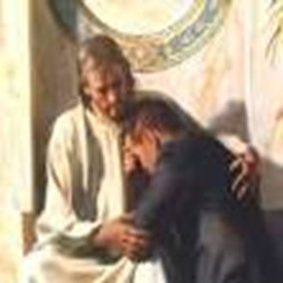
Queda claro que la iglesia como tal, no puede perdonar pecados, sencillamente lo que hace es, predicar el evangelio, y la persona al aceptar a Cristo, reconoce que es un pecador, se arrepiente, corrige su manera de vivir, y de esta manera Dios le perdona sus pecados, pero el que no se arrepiente, sus pecados no son perdonados, este es el pecado «imperdonable».
Otro texto que nos ayuda a entender esto es Mat.11:28. «Venid a mí todos los que estáis trabajados y cargados, y yo os haré descansar».
Nota. Cuando reconocemos que somos pecadores, vamos a Cristo, le confesamos nuestros pecados, y el nos da descanso.

Slide 19
Juan 20: 24-25.
Pero Tomás, uno de los doce, llamado Dídimo, no estaba con ellos cuando Jesús vino.
²⁵ Le dijeron, pues, los otros discípulos: Al Señor hemos visto. El les dijo: Si no viere en sus manos la señal de los clavos, y metiere mi dedo en el lugar de los clavos, y metiere mi mano en su costado, no creeré.

Slide 20
La Biblia no nos dice la razón por la cual Tomás no estaba presente, lo cierto es que Tomás estaba «desconectado» de Jesús en esta ocasión.
    ¿Qué estaría haciendo Tomás, que fuera más importante para él que le impedía reunirse con los discípulos?
    ¿Qué te impide a ti no asistir a la iglesia en ciertas ocasiones?
¡Fíjate de lo que se perdió Tomás en esta ocasión! ¿En qué te estas apoyando, que sea más importante para ti que te impida reunirte con tus hermanos en la fe?

Slide 21
Juan 20: 26-28.
Ocho días después, estaban otra vez sus discípulos dentro, y con ellos Tomás. Llegó Jesús, estando las puertas cerradas, y se puso en medio y les dijo: Paz a vosotros.
²⁷ Luego dijo a Tomás: Pon aquí tu dedo, y mira mis manos; y acerca tu mano, y métela en mi costado; y no seas incrédulo, sino creyente. (ver 1Juan 1:1).
²⁸ Entonces Tomás respondió y le dijo: ¡Señor mío, y Dios mío!

Slide 22
Nos preguntamos: ¿Porqué Jesús fue tan directo con Tomas al referirse a Él específicamente? «Pon aquí tu dedo, y mira mis manos; y acerca tu mano, y métela en mi costado; y no seas incrédulo, sino creyente».
¿Porqué no se lo dijo a él en privado, visitándolo en su casa, cualquier otro día?
La razón es que es en la iglesia reunida donde Dios le transmite su voluntad a sus hijos. Este mensaje que era personal para Tomás, también tenía a plicasión para el resto de la iglesia: no seas «incrédulo, sino creyente». Por que todos a pesar de que habían sido informados de Su resurrección, no habían creído. Esto fue un reproche para todos los discípulos, por su falta de fe, ya que Él mismo les había anunciado que al tercer día resucitaría. (Ver Mat.17:22,23).

Slide 23

Y para los que aceptaron a Jesús como su Salvador, después del Pentecostés hasta nosotros hoy, y hasta el fin del tiempo de gracia , Jesús dice: «Dichosos los que no vieron y creyeron» (Juan 20:29).
Nosotros no hemos visto físicamente a nuestro Salvador, pero lo hemos aceptado porque la Escritura lo dice. Finalmente, la lección que nos deja este mensaje es que no nos desconectemos de Jesús, apoyémonos el Él cada día y «tanto más, cuando veis que el día de su regreso se acerca» (Heb.10:25).

Slide 24
Conclusión:
Recuerda el secreto:
  1). No desconectarse de Cristo jamás.
  2). Permanecer unidos.
  3). Asistencia a la iglesia.
Mi oración es que permanezcamos unánimes. «puestos los ojos en Jesús, el autor y consumador de la fe». Qué Dios les bendiga. Amen.

